Slide 1
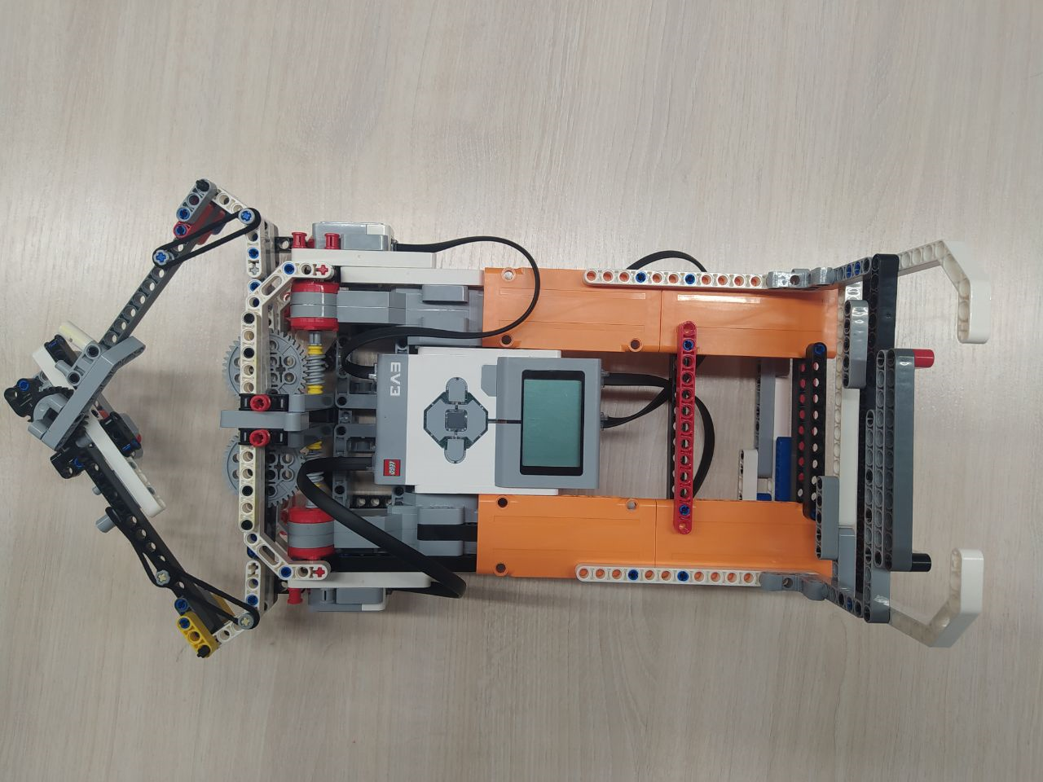
Муниципальное бюджетное общеобразовательное учреждение
«Гимназия №1 Брянского района»
Творческий проект по технологии
на тему: «Сборка и программирование робота художника
с подставкой для выполнения рисунков на стене»
Выполнил:
Костечко Дмитрий,
обучающийся 9б класса
Руководитель:
Горнухова Наталья Викторовна,
учитель технологии
с. Глинищево, 2023г.

Slide 2
Из истории
Автоматоны. Автоматы или автоматоны в виде кукол стали появляться в 17-18 веках и изготавливались для королевских особ часовыми мастерами. Эти куклы, по сути, были простейшими компьютерами, которые выполняли разные «запрограммированные» действия: играли на музыкальных инструментах, рисовали, писали фразы на разных языках. Автоматон «Пишущий мальчик» Жака Дроза (1774г.) дошёл до наших дней.

Slide 3
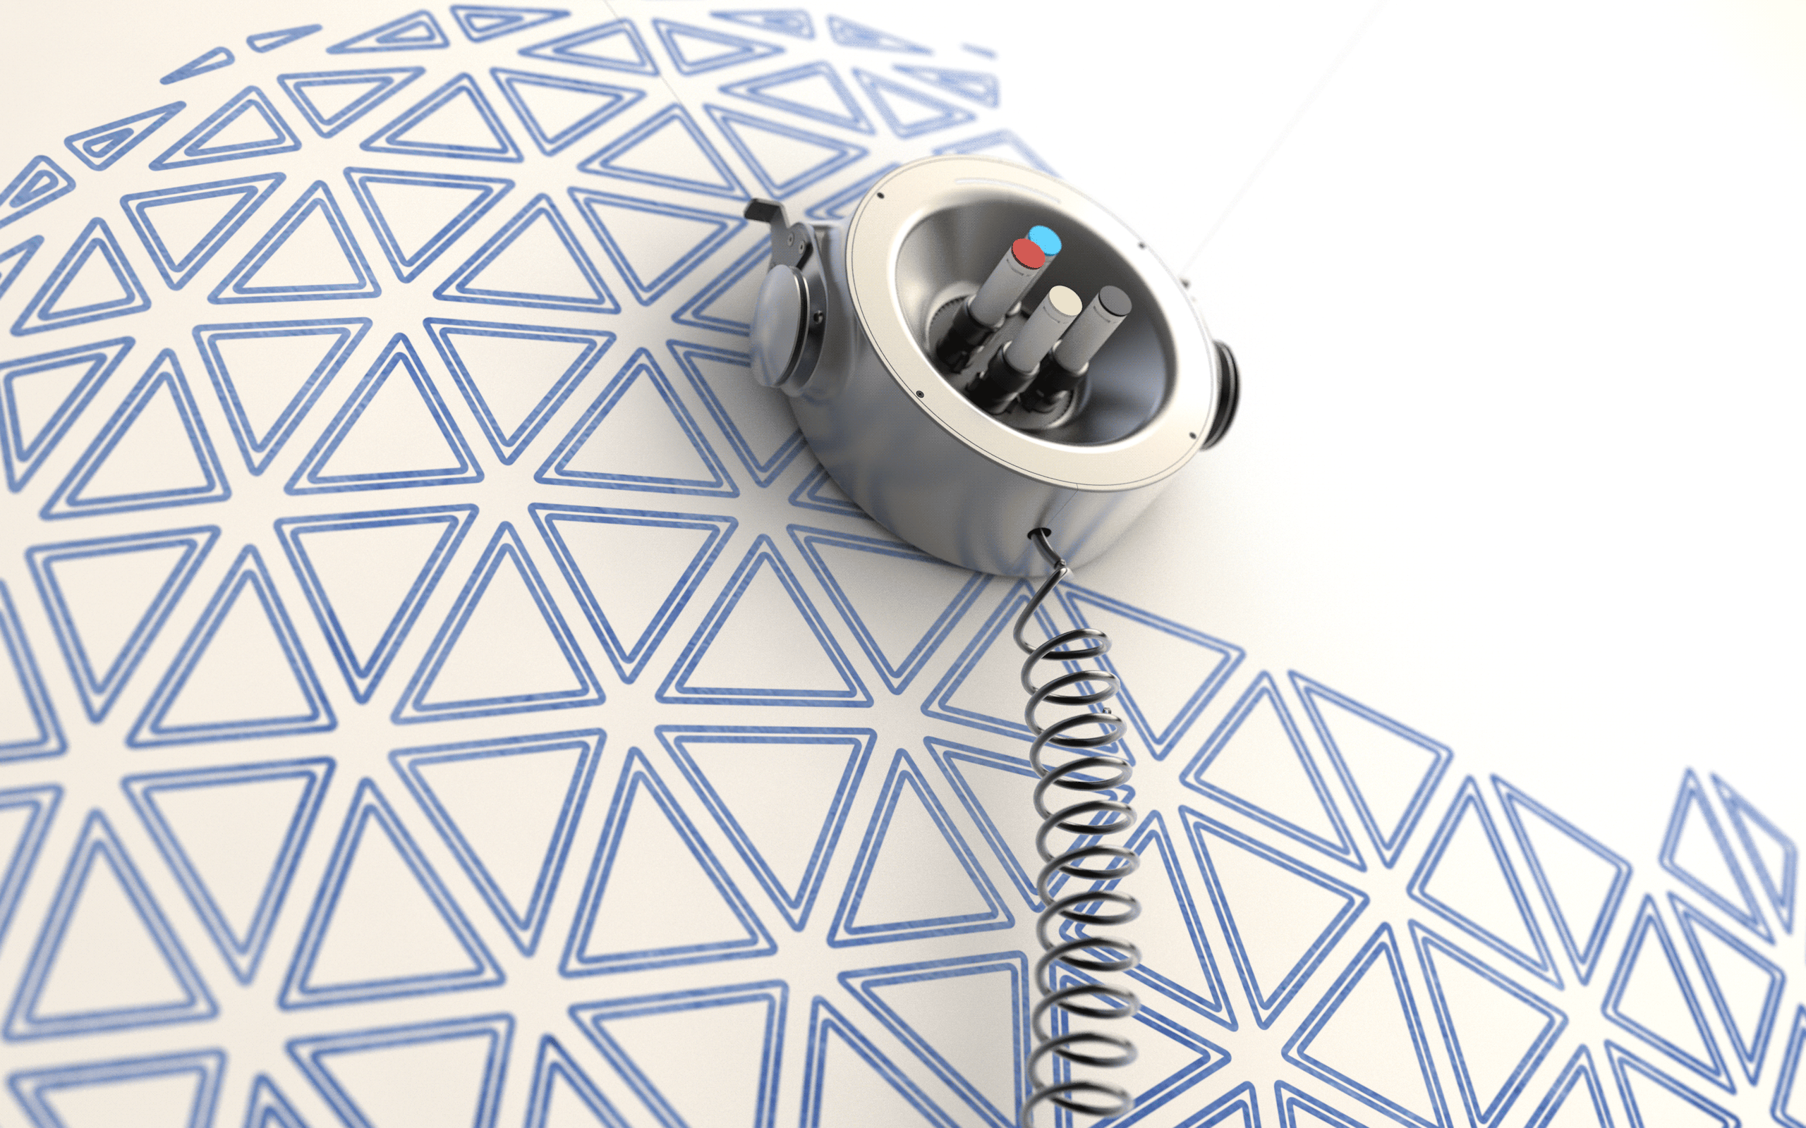
Новые роботы
Scribit – это робот-художник, с которым каждый может попробовать себя в роли дизайнера.
Робот рисует на стенах или других вертикальных поверхностях, при этом пользователю не обязательно иметь специальные навыки. Управление роботом осуществляется по Wi-Fi, через специальное мобильное приложение. Одновременно Scribit может использовать до 4-х различных цветов, 24 маркера уже включены в комплект поставки. Стойкость рисунков – не менее 3-х недель. Робот для рисования является отличным подарком дизайнерам и позволяет оригинально украсить комнату, кафе, кабинет или другое помещение. Нужное изображение можно выбрать в библиотеке Scribit или найти в интернете.

Slide 4
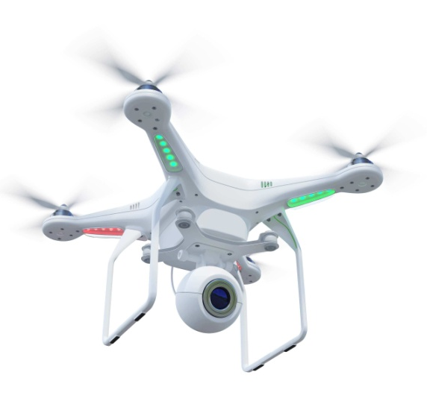
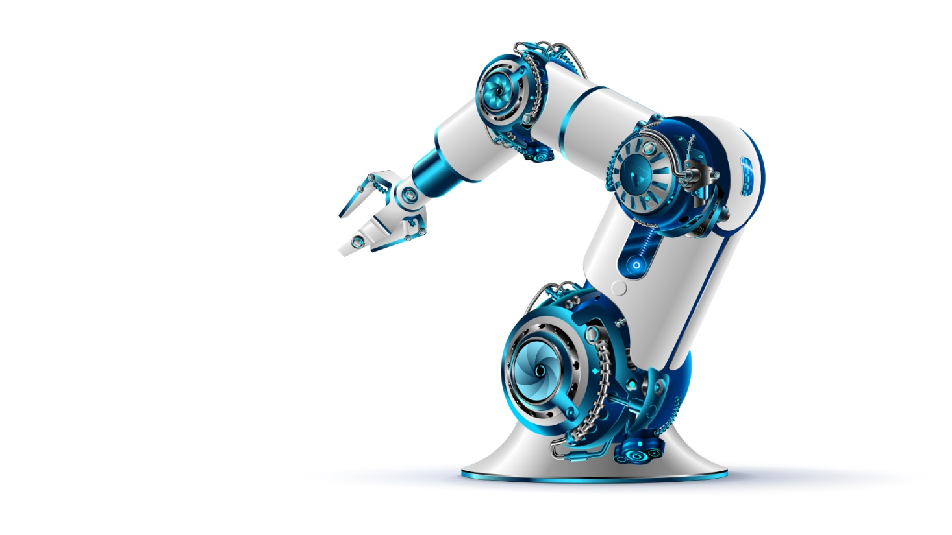
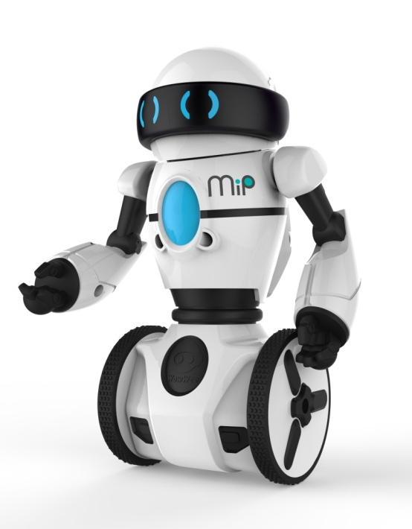
Что такое роботы?
Робот (чеш. robot, от robota — «подневольный труд») — автоматическое устройство, предназначенное для осуществления различного рода механических операций, которое действует по заранее заложенной программе

Slide 5
Цель проекта: изготовить действующую модель
робота-художника с подставкой для рисования на стенах

Slide 6
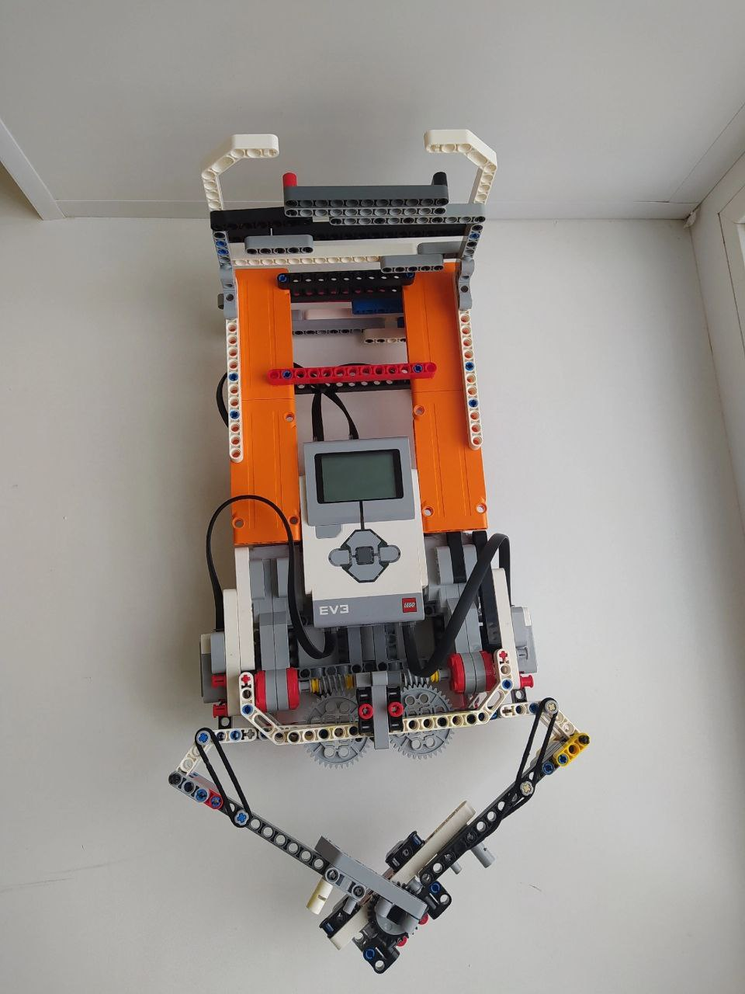
Задачи
Составить задачи:
для чего нужен робот,
что должен выполнять робот.
2. Собрать робота.
3. Запрограммировать робота на ПК согласно условиям задачи.
4. Загрузить материалы в робота.
5.Проверить проделанную работу.

Slide 8
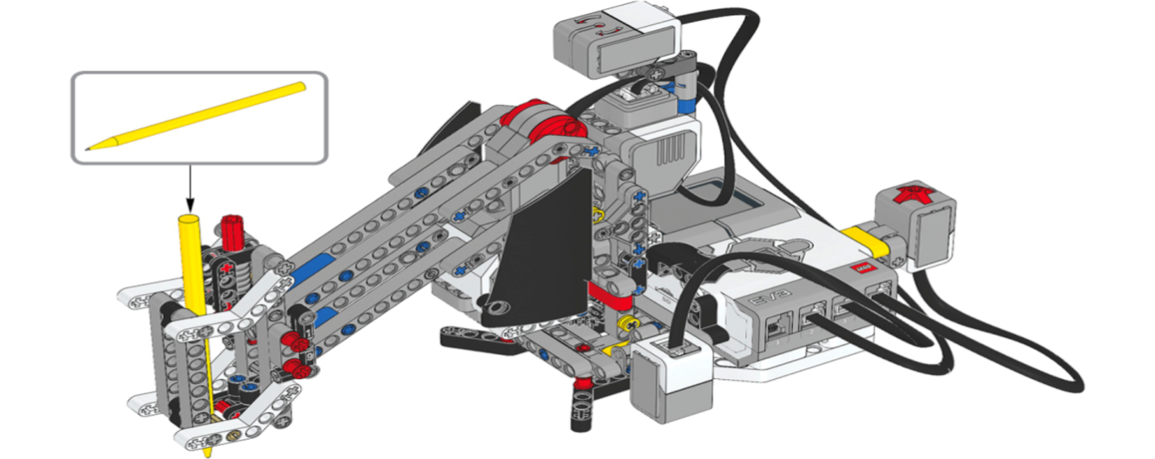
Вариант 1 Вариант 2

Slide 9
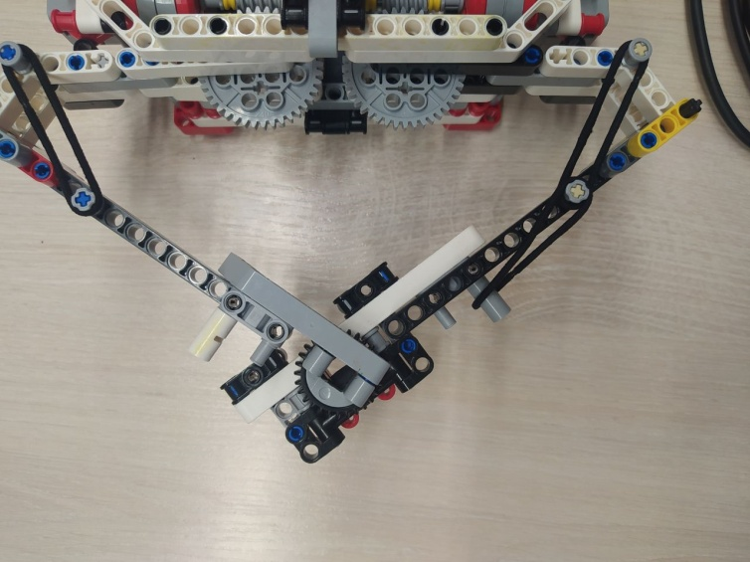
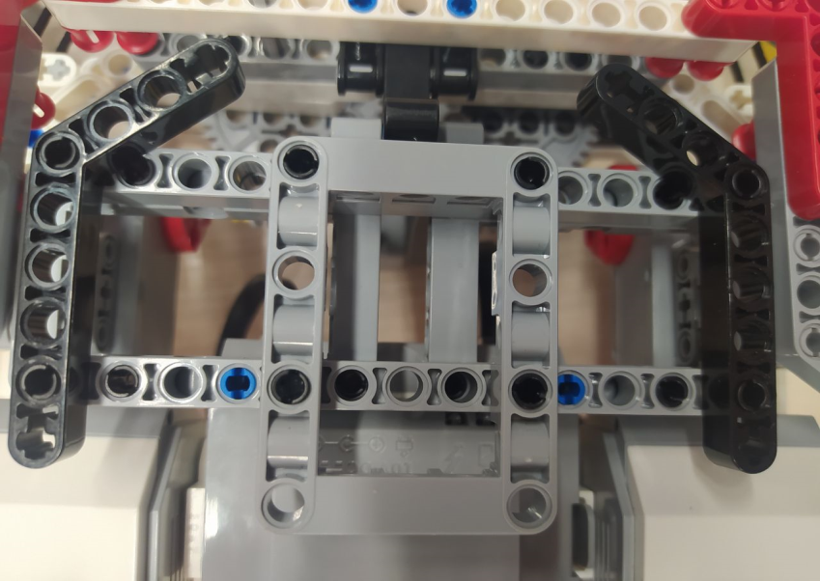
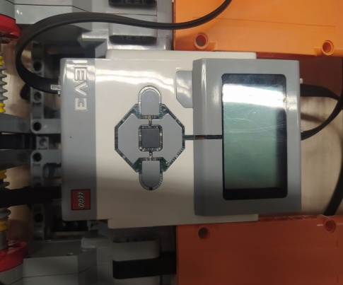
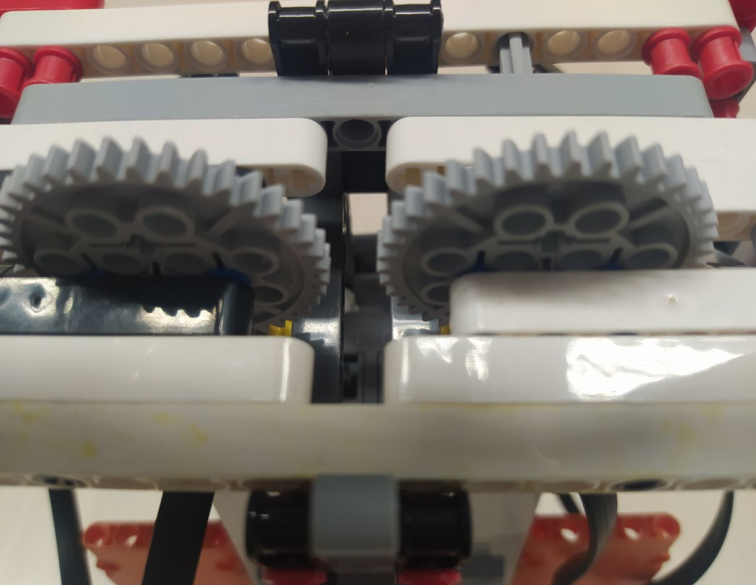
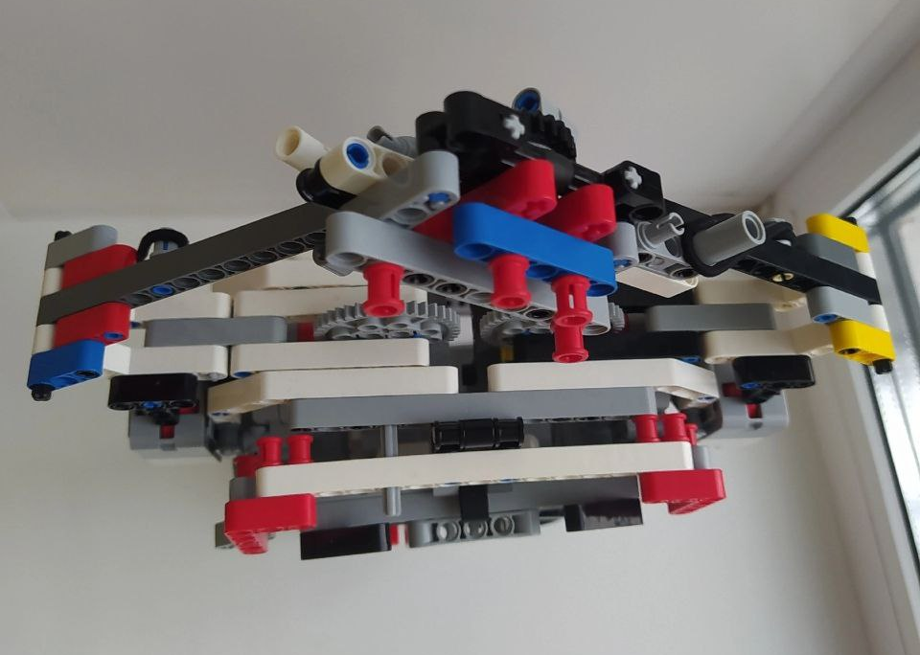
Сборка робота художника

Slide 10
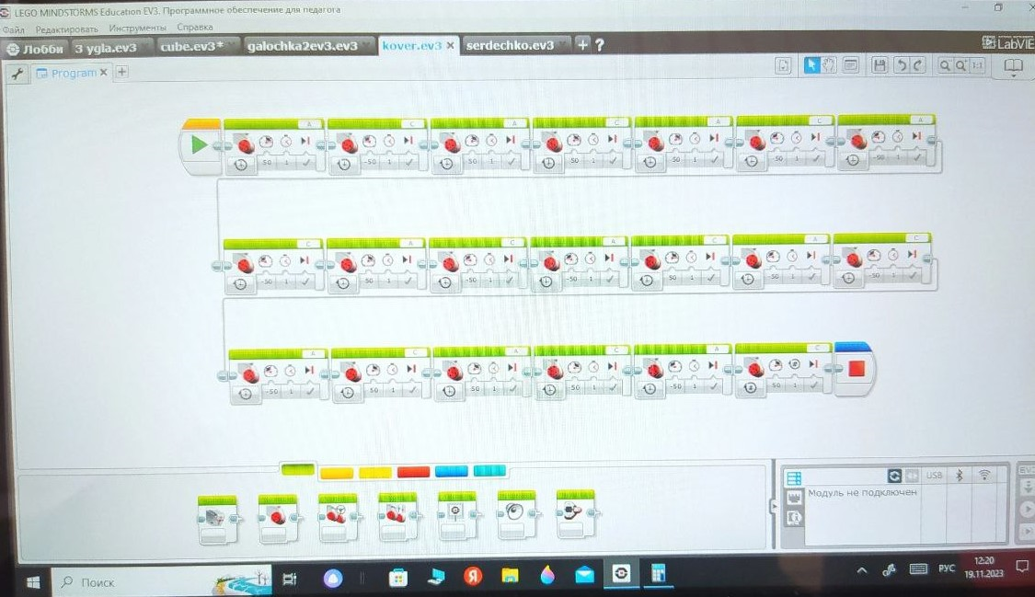
В системе ПО записывается программа

Slide 11

Мой робот

Slide 12
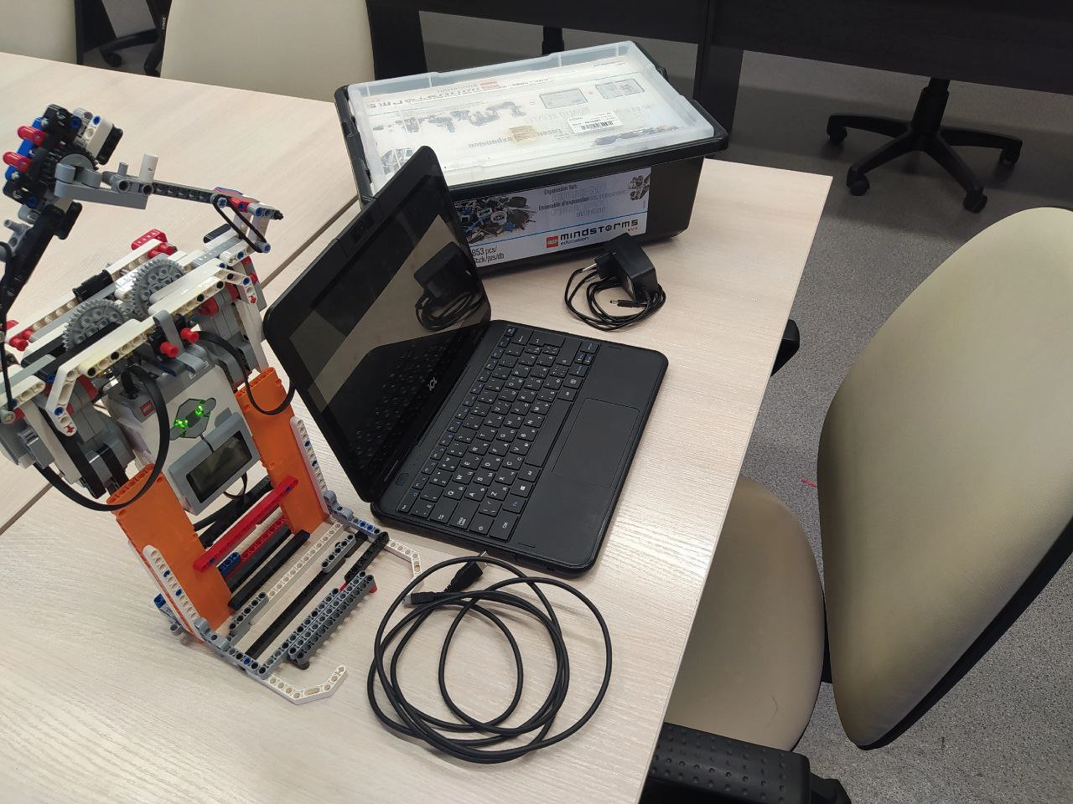
Организация рабочего места

Slide 13
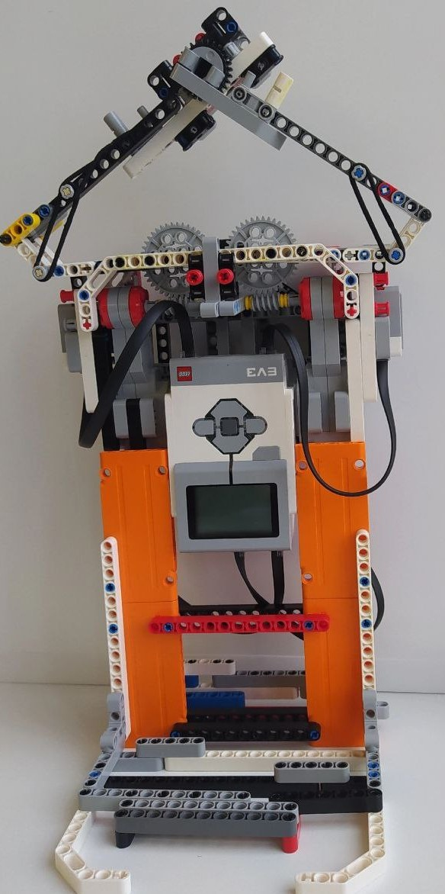
Вывод

Slide 14
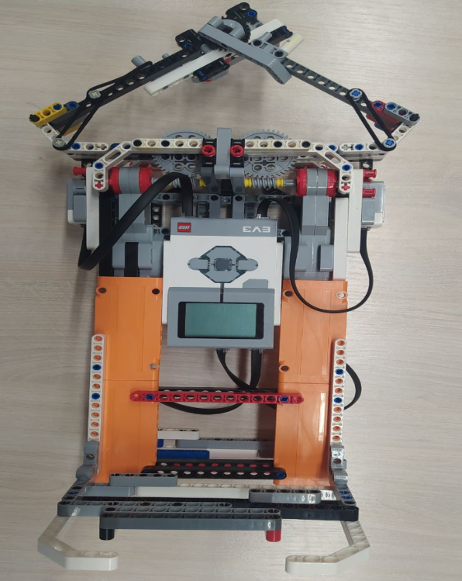
Реклама
МБОУ «Гимназия №1 Брянского района».
«ТОЧКА РОСТА» приглашает учащихся 5-11 классов в кружок «Робототехника».
Желаете научиться собирать и программировать роботов, приходите по адресу:
с. Глинищево, пер.Заречный, д. 48,
кабинет №119

Slide 15
Спасибо за внимание !

